Slide 1





TIỂU LUẬN
THIẾT KẾ TRANG WEB BÁN ĐỒ CÔNG NGHỆ
TÊN HỌC PHẦN: Dự án công nghệ thông tin

Slide 2


THÀNH VIÊN
A43745 – LÊ HỒNG SƠN
A44691 - Lê Quang Thịnh
A39408 - Lê Hoàng Khải
A38893 - Nguyễn Minh Hiếu
GIÁO VIÊN HƯỚNG DẪN: Trần Mạnh Trường

Slide 3






NỘI DUNG CHÍNH
1.
TỔNG QUAN VỀ ỨNG DỤNG
4.
CHƯƠNG 4: YÊU CẦU HỆ THỐNG
2.
CHƯƠNG 2: CÁC NGHIỆP VỤ CƠ BẢN
5.
USE-CASE
3.
CHƯƠNG 3: QUY TRÌNH NGHIỆP VỤ
6.
CHƯƠNG 6: THIẾT KẾ CƠ SỞ DỮ LIỆU
7.
DEMO

Slide 4


PHẦN 1:
TỔNG QUAN VỀ ỨNG DỤNG

Slide 5




PHẦN 2: CÁC NGHIỆP VỤ CƠ BẢN
-Quản lý người dùng
-Quản lý tin tức
-Quản lý danh mục
-Quản lý sản phẩm
-Quản lý đơn hàng
-Quản lý banner
-Quản lý tài khoản cá nhân
-Tìm kiếm và quản lý giỏ hàng
-Thanh toán: Lựa chọn hình thức thanh toán
-Đọc tin tức
-Đánh giá sản phẩm

Slide 6



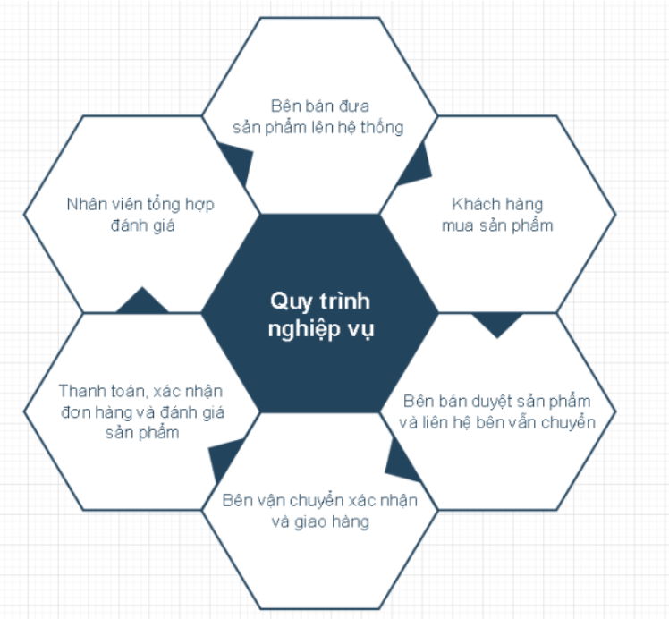

PHẦN 3: QUY TRÌNH NGHIỆP VỤ
Quy trình nghiệp vụ giúp khách hàng có thể hiểu sơ bộ về hệ thống.
3.1. Sơ đồ quy trình nghiệp vụ

Slide 7


PHẦN 3
3.2. Quy trình nghiệp vụ
3.2.1. Bên bán đưa sản phẩm lên hệ thống
Đăng nhập hệ thống: Quản trị viên đăng nhập vào hệ thống.
Thêm sản phẩm mới: Quản trị viên chọn chức năng "Thêm sản phẩm mới" và nhập thông tin sản phẩm.
Kiểm tra và xác nhận: Quản trị viên tự kiểm tra và xác nhận tính hợp lệ của thông tin sản phẩm.
Công bố sản phẩm: Quản trị viên công bố sản phẩm lên hệ thống và hiển thị cho khách hàng.
Quản lý sản phẩm: Quản trị viên theo dõi, chỉnh sửa hoặc xoá sản phẩm đã đăng nếu cần.

Slide 8



Duyệt sản phẩm: Khách hàng duyệt danh mục sản phẩm trên hệ thống, tìm kiếm và chọn sản phẩm muốn mua.
Thêm vào giỏ hàng: Khách hàng thêm sản phẩm vào giỏ hàng và xác nhận số lượng.
Thanh toán: Khách hàng tiến hành thanh toán bằng cách chọn phương thức thanh toán và nhập thông tin cần thiết.
Xác nhận đơn hàng: Hệ thống xác nhận đơn hàng và gửi thông báo xác nhận đến khách hàng qua email hoặc tin nhắn.
Giao hàng và nhận hàng: Đơn hàng được xử lý và giao đến địa chỉ khách hàng cung cấp. Khách hàng nhận hàng và kiểm tra sản phẩm.
3.2.2. Khách hàng mua sản phẩm
PHẦN 3

Slide 9



PHẦN 3
3.2.3 Bên bán duyệt sản phẩm và liên hệ bên vận chuyển
-Nhận đơn hàng: Bên bán nhận thông báo về đơn hàng mới từ hệ thống.
-Duyệt đơn hàng: Bên bán kiểm tra chi tiết đơn hàng và xác nhận tình trạng sản phẩm.
-Chuẩn bị hàng hóa: Bên bán đóng gói và chuẩn bị hàng hóa theo đơn hàng.
-Liên hệ vận chuyển: Bên bán liên hệ với đơn vị vận chuyển, cung cấp thông tin giao hàng và lên lịch lấy hàng.
-Giao hàng: Đơn vị vận chuyển nhận hàng từ bên bán và tiến hành giao hàng đến khách hàng. Bên bán theo dõi quá trình giao hàng và xử lý các vấn đề phát sinh (nếu có).

Slide 10
PHẦN 3
3.2.4. Bên vận chuyển xác nhận và giao hàng
Nhận thông tin giao hàng: Bên vận chuyển nhận thông tin về đơn hàng cần giao từ bên bán.
Xác nhận đơn hàng: Bên vận chuyển xác nhận thông tin đơn hàng, bao gồm địa chỉ giao hàng và thông tin liên hệ của người nhận.
Chuẩn bị giao hàng: Bên vận chuyển chuẩn bị và đóng gói hàng hóa cho việc giao hàng.
Giao hàng: Bên vận chuyển tiến hành giao hàng đến địa chỉ được chỉ định trong đơn hàng.
Xác nhận nhận hàng: Người nhận hàng xác nhận việc nhận hàng và ký vào biên nhận giao hàng nếu cần thiết.

Slide 11


PHẦN 3
3.2.5. Thanh toán, xác nhận đơn hàng và đánh giá sản phẩm
Thanh toán:
Khách hàng chọn phương thức thanh toán và nhập thông tin cần thiết.
Hệ thống xác nhận thanh toán và ghi nhận giao dịch.
Xác nhận đơn hàng:
Bên bán nhận thông báo về đơn hàng mới từ hệ thống.
Kiểm tra chi tiết đơn hàng và xác nhận tình trạng sản phẩm.
Hệ thống gửi thông báo xác nhận đến khách hàng qua email hoặc tin nhắn.
Giao hàng:
Bên vận chuyển nhận thông tin về đơn hàng từ bên bán.
Chuẩn bị và giao hàng đến địa chỉ được chỉ định trong đơn hàng.
Người nhận hàng xác nhận việc nhận hàng và ký vào biên nhận giao hàng (nếu cần).
Kiểm tra và đánh giá sản phẩm:
Khách hàng kiểm tra sản phẩm sau khi nhận hàng.
Đánh giá sản phẩm dựa trên chất lượng, dịch vụ và trải nghiệm mua sắm.
Hệ thống ghi nhận đánh giá để cung cấp thông tin phản hồi và cải thiện dịch vụ trong tương lai.
Hoàn tất đơn hàng:
Đơn hàng được coi là hoàn tất sau khi khách hàng đã nhận hàng và thực hiện đánh giá.
Hệ thống cập nhật trạng thái đơn hàng và kết thúc quy trình giao dịch.

Slide 12
PHẦN 3
3.2.6. Quản trị viên tổng hợp đánh giá
Thu thập đánh giá:
Hệ thống tự động thu thập đánh giá từ khách hàng sau mỗi giao dịch.
Đánh giá bao gồm các yếu tố như chất lượng sản phẩm, dịch vụ và trải nghiệm mua sắm.
Phân loại và xử lý đánh giá:
Quản trị viên xem xét đánh giá từ khách hàng.
Phân loại đánh giá theo các tiêu chí như tích cực, tiêu cực hoặc gợi ý cải thiện.
Phản hồi và cải thiện:
Quản trị viên xác định các vấn đề và điểm mạnh dựa trên đánh giá.
Cung cấp phản hồi cho bộ phận tương ứng để cải thiện chất lượng sản phẩm và dịch vụ.
Tổng hợp báo cáo:
Quản trị viên tổng hợp các đánh giá và thông tin phản hồi thành báo cáo.
Báo cáo này có thể được sử dụng để đánh giá hiệu suất và xác định các khu vực cần cải thiện.
Thực hiện biện pháp cải thiện:
Dựa trên báo cáo tổng hợp, quản trị viên và các bộ phận liên quan thực hiện các biện pháp cải thiện.
Điều này có thể bao gồm việc cập nhật chính sách, đào tạo nhân viên, hoặc cải tiến sản phẩm/dịch vụ.
-Cần có sự hỗ trợ phần cứng về kiến trúc phân trang và phân đoạn.
-Cần có thuật toán hiệu quả để quản lí việc chuyển đổi các trang, phân đoạn từ bộ nhớ chính vào bộ nhớ phụ và ngược lại.
+Nguyên lí cục bộ
+Đĩa cứng hoạt động theo khối
+Dự đoán được các trang và phân đoạn dựa vào lịch sử truy xuất vùng nhớ trước đó.

Slide 13
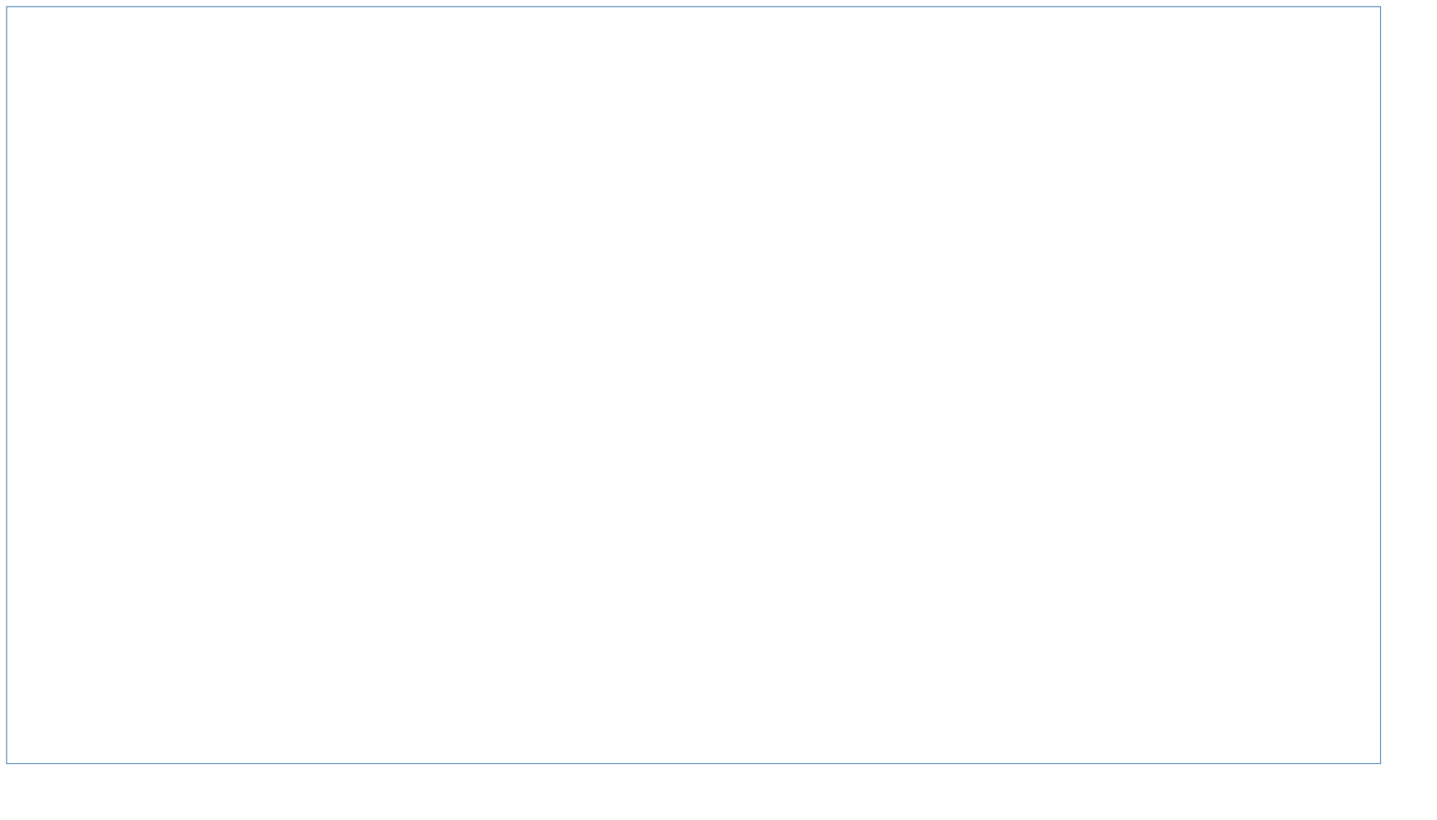
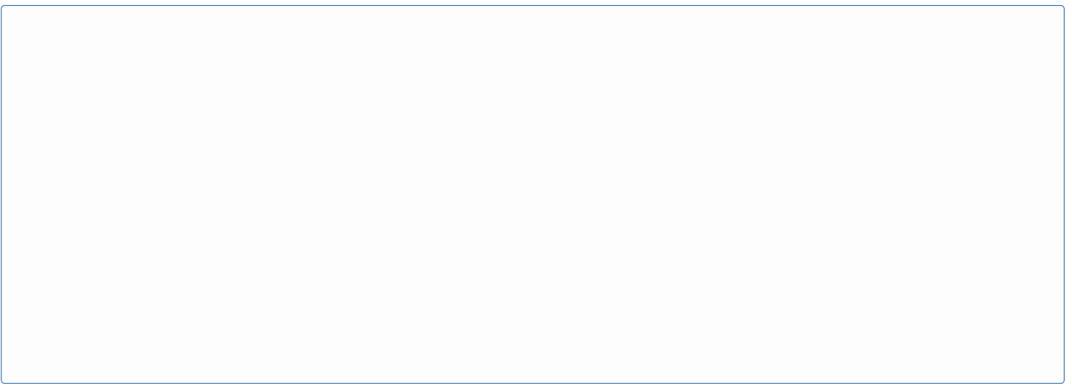

PHẦN 4: YÊU CẦU HỆ THỐNG
4.1. Yêu cầu tổng quan
Giao diện hấp dẫn và thân thiện
Bảo mật cao
Thao tác nhanh chóng, hiệu quả và chính xác
Quản lý dữ liệu

Slide 14
PHẦN 4
4.2. Yêu cầu chức năng
Đối với người dùng:
Quản trị viên:
Khách hàng:
Đăng kí
Đăng nhập
Cập nhật thông tin cá nhân
Quản lý người dùng
Quản lý danh mục
Quản lý sản phẩm
Quản lý banner
Quản lý đơn hàng
Quản lý tin tức
Xem chi tiết sản phẩm
Thanh toán
Đánh giá sản phẩm
Đọc tin tức
Tìm kiếm sản phẩm qua tên

Slide 15

PHẦN 4
4.3. Yêu cầu phi chức năng
Yêu cầu hoạt động
Yêu cầu về hiệu suất
+ Môi trường tương tác:
+ Sao lưu dữ liệu tự động:
+ Bảo trì tự động:
+ Xử lý đơn hàng:
+ Tính tổng tiền đơn hàng
+ Hoạt động trơn tru và ổn định
Yêu cầu bảo mật
Yêu cầu về giao diện:
+ Bảo mật thông tin người dùng.
+ Quản lý quyền truy cập
+ Giới hạn đăng nhập
+ Thiết kế giao diện hấp dẫn
+ Ngôn ngữ Tiếng Việt

Slide 16


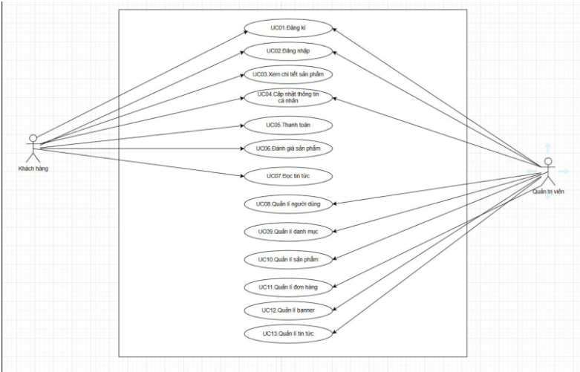

Use-case diagram
PHẦN 5: USE-CASE

Slide 17
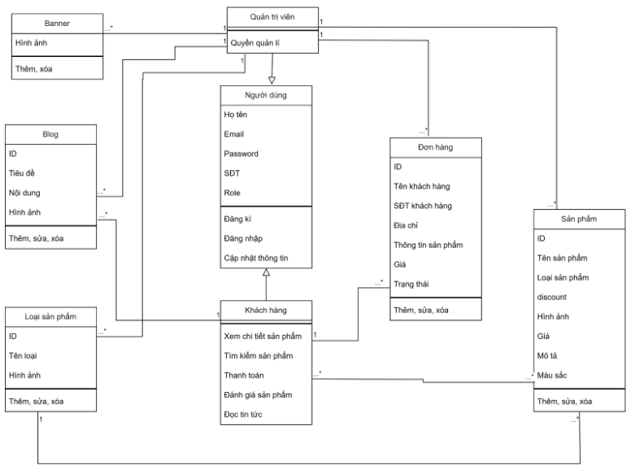
PHẦN 5: USE-CASE
Sơ đồ lĩnh vực

Slide 18


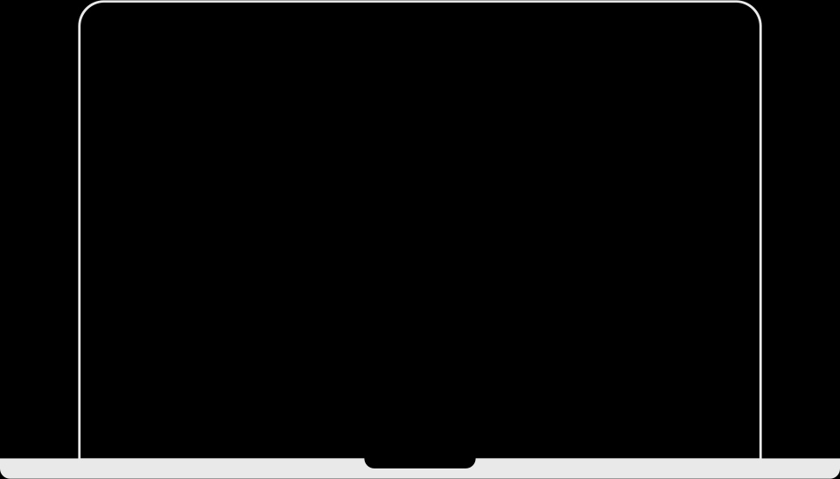
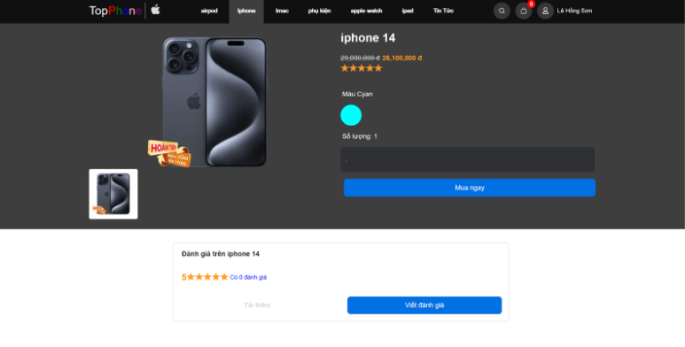

5.3. Xem chi tiết sản phẩm (UC04)
Mô tả: người dùng biết được thông tin sản phẩm mà mình muốn mua
Tác nhân : người dùng
Luồng Chính:
Người dùng click vào sản phẩm trong danh sách sản phẩm.
Hệ thống hiển thị trang chi tiết sản phẩm bao gồm thông tin về tên sản phẩm, giá cả, mô tả sản phẩm, hình ảnh sản phẩm, v.v.
(Tùy chọn) Người dùng có thể xem thêm đánh giá của những người dùng khác về sản phẩm.
Người dùng có thể thêm sản phẩm vào giỏ hàng.
Luồng phụ:
TH:Sản phẩm không tồn tại:
Hệ thống hiển thị thông báo "Sản phẩm không tồn tại".
Người dùng có thể quay lại trang chủ hoặc sử dụng thanh tìm kiếm để tìm sản phẩm khác.
TH Hệ thống gặp lỗi:
Hệ thống hiển thị thông báo lỗi.
Người dùng có thể báo cáo lỗi cho quản trị viên hệ thống.
Tiền điều kiện:
Người dùng có kết nối internet.
Hệ thống web đang hoạt động bình thường.
Người dùng đã truy cập vào danh sách sản phẩm.
Hậu điều kiện:
Người dùng có đủ thông tin để quyết định mua hàng hay không.
Người dùng có thể dễ dàng thêm sản phẩm vào giỏ hàng.

Slide 19


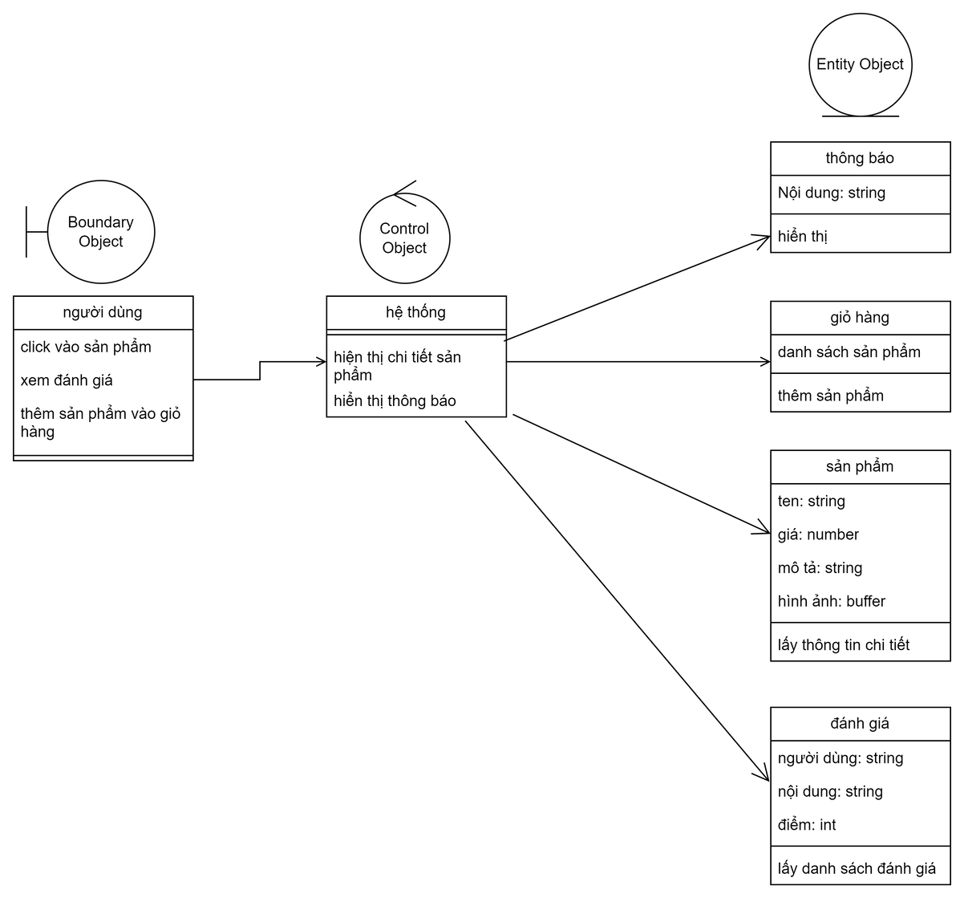
PHẦN 5
Class diagram xem chi tiết sản phẩm

Slide 20

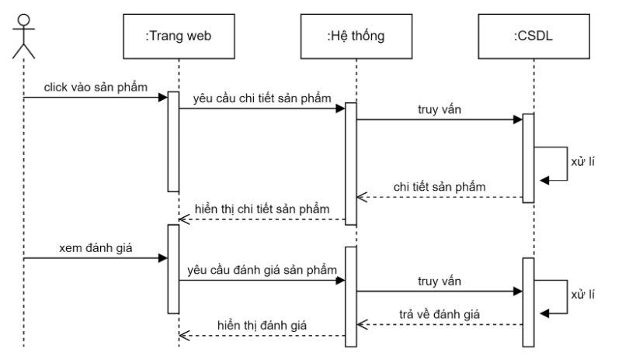
PHẦN 5
5.4.2 Sequence diagram XEM CHI TIẾT SẢN PHẨM

Slide 21

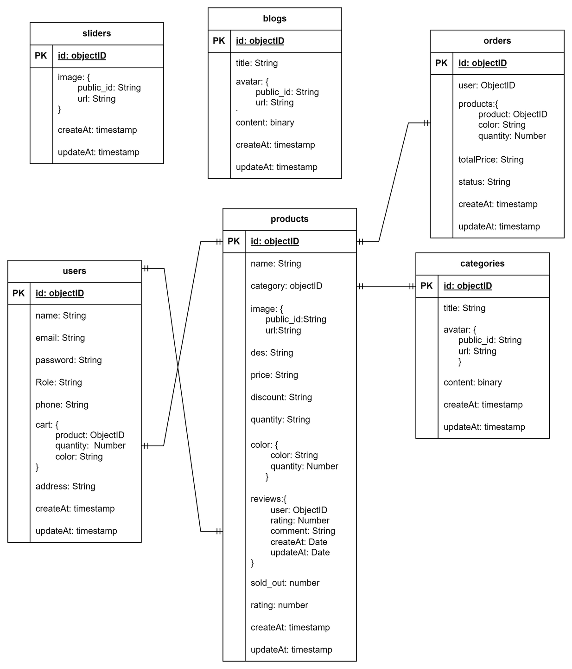
PHẦN 6: THIẾT KẾ CƠ SỞ DỮ LIỆU

Slide 22
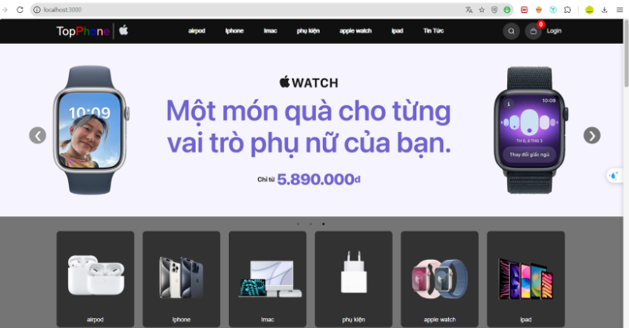

PHẦN 7: DEMO

